Slide 1
Fundamentos de Redes de Computadores Prof. Sandro T. Pinto

Slide 2
Introdução
Roteamento com o Protocolo RIP
Roteamento com o Protocolo OSPF

Slide 3
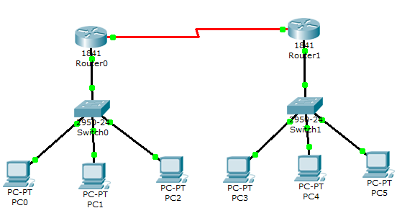
Roteamento com o Protocolo RIP

Slide 4
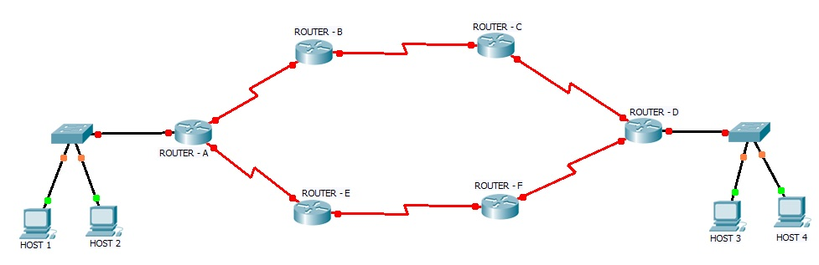
Roteamento com o protocolo OSPF

Slide 5
Obrigado!
Onde você pode me encontrar:
sandropinto21@gmail.com

Slide 6
Referências
Cisco - https://www.netacad.com/pt-br/courses/packet-tracer - acesso 26/05/2018.
Odom, Wendell. CCENT/CCNA ICND 1 Guia Oficial de Certificação do Exame. Rio de Janeiro – RJ , Alta Books, 2008.

